Slide 1
Inspirationsdag
Hygienombud
https://Welcome onboard
Notes:
1 Film
2 Hälsa alla Välkomna till Inspirationsdag
3 Presentera Vårdhygien
4 Återkoppla till filmen i början
5 Berätta om vikten av att det finns Hygienombud förhindra smittspridning. All vårdpersonal ska följa BHK till 100 % för att minska risken för smittspridning och vårdrelaterade infektioner.
6 EC högra hand i detta uppdrag som Hygienombud
7 Vi hoppas att vi ska kunna inspirera er under denna eftermiddag så vi kan uträtta stordåd i kampen att undvika VRI, smitta och smittspridning
Enhetschefen: Ansvarar för att all vårdpersonal vid anställning har tagit del av och väl känner till hygienriktlinjer. Enhetschef utser observatörer för mätningarna. Efter mätningarna ska resultaten återkopplas samt följas upp och förbättringsarbete utifrån resultat genomföras.

Slide 2
Dagens innehåll
Hygienombudets roll
Enhetschefens roll
Basala hygienrutiner och klädregler
Paus
Diskussionsfilmer
BHK mätningar
Forum önskemål

Slide 3
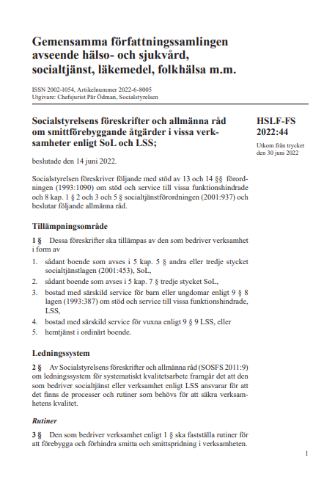
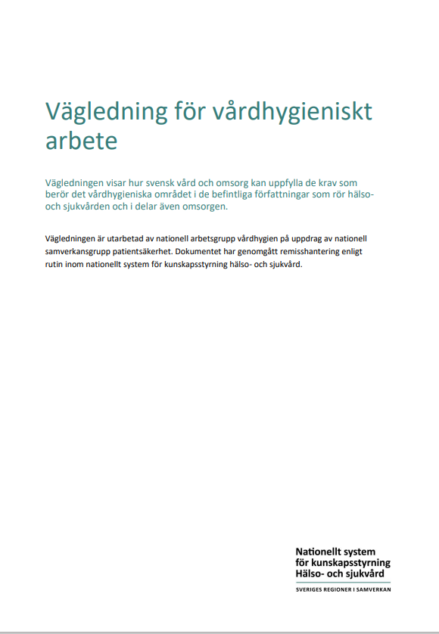
Notes:
Bara kort information om varför vi står här och pratar:
Vårdhygien och alla 14 kommuner ingick ett samverkansavtal den 1 Maj-22, Socialstyrelsen såg under pandemin att kommunerna inte följde "Ledningsystem för systematiskt kvalitetsarbete" och har pga. det kommit ut med en kompletterande föreskrift HSLF-FS 2022:44 som from. Nov-22 är ett SKA krav något som ska utföras i kommunal verksamhet enligt Socialstyrelsen.
Det finns även vägledningar att följa som Vägledning för vårdhygieniskt arbete och Vårdrelaterade infektioner vilka är lämpliga dokument att arbeta från.
Det ingår även gällande föreskrifter och författningar i vägledningarna.
Förutom det har MAS i alla kommuner kommit in med önskemål om vad man önskar få för stöttning i alla olika kommunala verksamheter där Uppstart av hygienombud och egenkontroller, Utbildning av alla kategorier av vårdpersonal samt enhetschefer i basala hygienrutiner och klädregler samt smitta smittspridning fram.
Vårdhygien inom omsorg:
Samma rutiner ska gälla, oavsett vilken verksamhet som utför ett vård- eller omsorgsmoment såsom en vårdcentral eller ett särskilt boende för äldre. Många vård- och omsorgstagare har kontakt med flera olika vårdformer, och det kan finnas risk för spridning av exempelvis antibiotikaresistenta bakterier mellan olika vårdenheter och i alla miljöer där vård och omsorg bedrivs. Det innebär att arbetet med att förebygga vårdrelaterade infektioner är lika angeläget inom omsorgen som inom hälso- och sjukvården.

Slide 4
Föreskrift HSLF-FS 2022:44
Rutiner:
− hur smitta ska förebyggas i verksamheten
− hur smittspridning ska förhindras i verksamheten.
− vem som ansvarar för att olika smittförebyggande åtgärder vidtas i
verksamheten.
− hur verksamheten kan samverka med hälso- och sjukvården.
− hur de smittförebyggande åtgärderna ska följas upp.
− hur personalen i verksamheten ska informeras om rutinerna.
Riskanalys: vilka risker för smitta och smittspridning som finns i verksamheten och vilka åtgärder som behöver vidtas för att förhindra smitta och smittspridning i verksamheten.
Utbildning: erbjuda personalen som genomför insatserna utbildning i att
1. förebygga och förhindra smitta och smittspridning i verksamheten.
2. basala hygien rutiner.
Notes:
- Den 14 juni- 22 beslutade Socialstyrelsen om nya föreskrifter och allmänna råd om att förebygga och förhindra smittspridning inom hemtjänsten, på äldreboenden och på LSS-boenden.
-Socialstyrelsen har beslutat om särskilda krav på hur hemtjänsten, äldreboenden och LSS-boenden ska arbeta för att förebygga smittor,
- Reglerna har bland annat tagits fram utifrån lärdomar från pandemin, men syftar till att förebygga alla typer av smittspridning. Att skydda riskgrupper från utbrott av smittsamma sjukdomar och vårdrelaterade infektioner är alltid viktigt. Vanligt förekommande sjukdomar, som exempelvis influensa och vinterkräksjuka, och vårdrelaterade infektioner , multiresistenta bakterier, orsakar lidande och i värsta fall dödsfall bland personer som har äldreomsorg eller insatser enligt LSS.
Hur vårdtagaren och närstående kan få information om verksamhetens arbete för att förebygga och förhindra smitta och smittspridning
Folkhälsomyndigheten erbjuder en E- utbildning till Enhetschefer utifrån att den här föreskriften tillkommit. Vi tar upp information som vi tycker kompletterar den utbildningen men även att det blir en del upprepningar.

Slide 5
Hygienombudets roll
I team med enhetschefen aktivt arbeta med hygienfrågor på enheten, och systematiskt se över och försöka förbättra vårdhygieniska rutiner
Utföra månatliga observationsmätningar och årliga PPM mätningar gällande följsamhet till basala hygienrutiner och klädregler, alternativt förse slumpmässigt utvald personal med underlag för självskattning. Observatören registrerar resultaten i databasen, matar ut det och rapporterar det till enhetschefen
Delta vid egenkontroller och hygienronder
Väcka intresse och höja motivationen för kvalitetssäkring och förbättringsarbeten på enheten
Fördjupa sina kunskaper genom utbildning och förmedla det till sina kollegor
Känna till kontaktvägarna till Vårdhygien, och veta hur man hittar till Vårdhygiens hemsida, samt förmedla det till sina kollegor
Vara kontaktperson till Vårdhygien
Notes:
Det finns en uppdragsbeskrivning för hygienombud på vårdgivarwebben under Vårdriktlinjer, Vårdhygien och hygineombudspuffen. Längst ner i den Uppdragsbeskrivningen finns det ett avtal som EC och ombudet kan skriva under.

Slide 6
Enhetschefens roll
Enhetschefen har ansvaret för hygienfrågor och ansvar för att:
I samråd med hygienombuden se till att gällande hygienregler (SOSFS 2015:10) efterlevs.
Tillse att hygienombuden får avsatt tid för att uppfylla sitt uppdrag.
Se till att mätresultat återkopplas och följs upp samt att förbättringsarbete utifrån resultat tas upp på APT.
Hygienombud utses av enhetschef eller motsvarande och ges ett skriftligt uppdrag. Det är lämpligt att 2 personer per enhet utses.
Fördelningen bör vara sjuksköterska och undersköterska eller motsvarande med intresse för vårdhygieniska frågor.
Ser till att vårdtagare/närstående ges möjlighet att involveras i det förebyggande arbetet med basala hygienriktlinjer och klädregler (BHK)
Notes:
Enhetschefens roll i hygienombudets uppdragsbeskrivning

Slide 7
Smittan syns inte - bryt smittvägar - YouTube

Slide 8
PAUS 15 min

Slide 9
Basala Hygien och Klädregler (BHK) inom Särskilt boende - YouTube

Slide 10
Basala hygienrutiner och klädregler som ska observeras
Handdesinfektion
Korrekt före vårdtagarnära vårdarbete och rent arbete
Korrekt efter arbete med vårdtagaren och dennes närmiljö samt efter smutsigt arbete
Korrekt före och efter användning av handskar
Arbetskläder
Hel arbetsdräkt (ej blandat privat överdel eller underdel med arbetsdräkten)
Kortärmad i vårdtagarnära arbete (inga långärmade plagg under eller över överdelen)
Att den byts dagligen, eller om den blivit våt eller synligt smutsig
Notes:
På Vårdgivarwebben -> vårdriktlinjer -> vårdhygien -> basala hygienriktlinjer -> E-utbildning finns hygienobservatör (ombuds) - och Basala hygienrutinerutbildningen att se.
Korrekt utförd: Gnidit in handspriten i 20-30 sekunder. Inte tagit sprit som man sedan flaxar bort eller gnider av på byxorna. Spriten dunstar i luften och det mjukgörande medlet gör inte sin verkan.
Observationerna ska utföras vid patientnära arbete exempelvis omvårdnad, undersökning och behandling.

Slide 11
Basala hygienrutiner och klädregler som ska observeras Händer och underarmar
Inga ringar, armbandsklockor, armband, stödskenor, bandage eller plåster
Korta naglar; ej nagellack eller annat konstgjort material
Hår
Långt hår/skägg ska fästas upp (ej falla ner i arbetsområdet eller på vårdtagaren)
Notes:
Naglar: Med korta naglar menas att naglarna inte syns ovanför fingertoppen när man håller handflatan
Huvudduk: Liknas vid hår och ska vara korrekt instoppad innanför arbetsdräkten

Slide 12
Basala hygienrutiner och klädregler som ska observeras
Engångsplastförkläde
Vid arbetsmoment där risk för att arbetskläderna kommer i kontakt med vårdtagaren eller dess närmiljö
Vid risk för stänk av kroppsvätskor
Vid hantering av smutsigt gods och avfall.
Om plastförkläde används när det inte är relevant för arbetsmomentet
Handskar
Vid risk för kontakt med kroppsvätskor/ utsöndringar eller kemikalier
Orent arbete
Vid hantering av stickande/skärande material
Att handskar byts mellan varje vårdtagare och olika arbetsmoment
Om handskar används när de inte är relevant (torra arbetsmoment)
Notes:
Förkläde: Byte av KAD-påse, spola kateter, sugning av luftvägar, duschning el tvätt av patient,
Långärmat förkläde på vissa enheter ex neo, förlossningen, annars om någon badar i avföring i sängen som man måste ta reda på eller om man vårdar en patient med skabb.
Handskar: Vid arbetsmoment med risk för att komma i kontakt med kroppsvätskor eller kemiska medel tex. injektioner, sätta infarter, provtagning, bäddning av använd säng med risk för kroppsvätska, hantering av smutsigt gods och avfall, städning av toalett, såromläggning, dusch och personlig hygien av patient, ytdesinfektion, inom tandvården används handskar vid undersökning och behandling.

Slide 13
Handskpyramiden
Notes:
Använd handskar vid risk för kontakt med kroppsvätskor tex. medicingivning av flytande mediciner måsta man kanske skydda sina händer tex. vid givning av ögondroppar, dropp, salvor.
Torra arbetsmoment, klä på och av en patient, kamma håret, dela ut matbrickor behöv inte handskar.

Slide 14
Diskussionsfilm
Den usynlige utfordringen II – Hansker erstatter ikke håndhygiene - YouTube

Slide 15
Statistik från BHK mätningar
Kommunal verksamhet Norrbotten
Notes:
Varför är det viktigt?
Användas i förbättringsarbete.
Vi ser HUR vi arbetar?
Visualiserar hur verksamheten arbetar gentemot BHK.
Samtalsämne på APT.

Slide 16
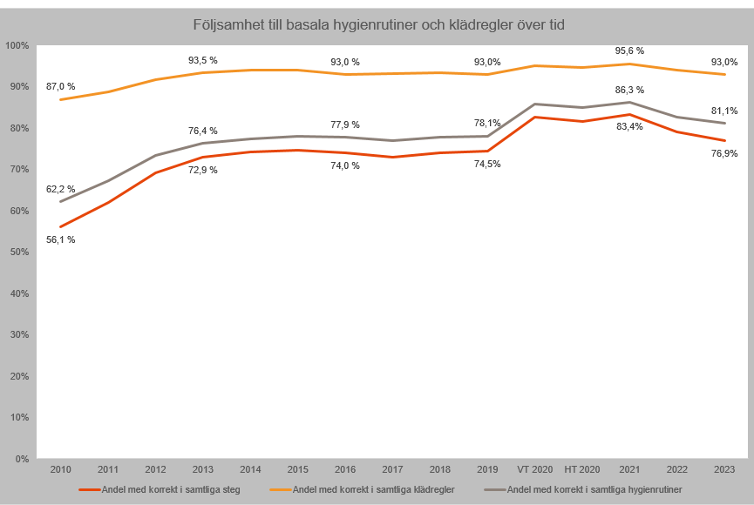
Notes:
Sverige
Vi kan här se att 2019- 2020 när pandemin slog till så skärpte vi oss och följsamheten blev mycket bättre. Våren -21 sänktes restriktionerna i samhället och även förändringar i verksamheterna från Folkhälsomyndigheten. Då slappnade vi av och tyckte att faran var över nu går vi tillbaka till vårt gamla arbetssätt med inte så strikta hygienriktlinjer, men det är de riktlinjer som vi har lärt oss under pandemin som fortfarande ska gälla.
Vi skulle redan före pandemin skydda oss med munskydd och visir vid situationer som krävde det tex. risk för stänk av kroppsvätskor mot ögon- näsa- och munslemhinna, tex. misstanke om att någon håller på att bli förkyld som inte kan hosta nysa i armvecket.

Slide 17
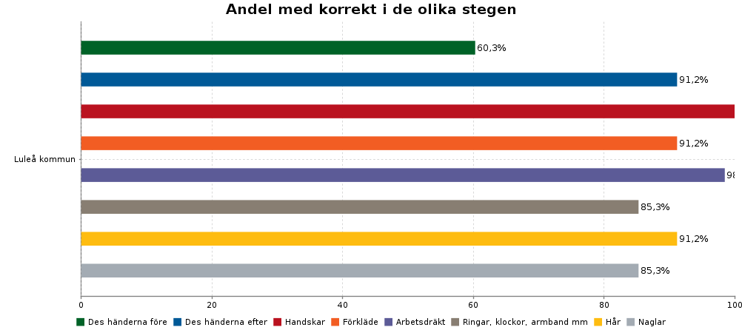
Notes:
SKR punktprevalensmätning (PPM) 2022 Luleå kommun

Slide 18
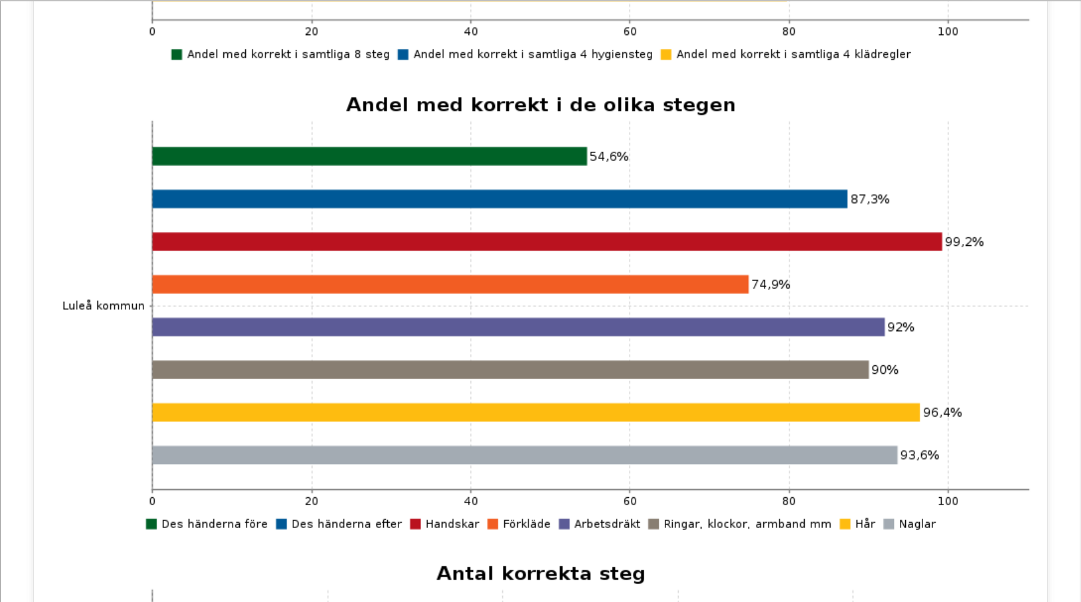
Notes:
SKR punktprevalensmätning (PPM) 2023 Luleå kommun
Ser ni skillnaden, hur vi har släppt på följsamheten

Slide 19
Var hittar jag information?
Vårdgivarwebben->Vårdriktlinjer->Vårdhygien -> Hygienombud
Ta del av:
E-utbildning under puffen för Basala hygienrutiner
- Basala hygienrutiner
- Hygienombud (observatör)
Egenkontroll vårdhygienisk standard
- Checklista - Vägledning - Mall för handlingsplan

Slide 20
Egenkontroll | Omfattning | Källa/Registrering
Basala hygienrutiner och klädregler (BHK) | 1-2 gång per år Tas bort 2024 | PPM-databasen Tas bort -2024
Månadsmätningar BHK | 1 gång per månad | PPM-databasen Tas bort -2024
Egenkontroll av vårdhygienisk standard | 1 gång per år | Se särskilda checklistor NLL+
.
Notes:
Förslag
Gör man så här har man kontroll på sin verksamhet.
Får material till att göra riskbedömningar. Kan identifiera situationer med hög risk för infektion, smitta och smittspridning och kan anpassa åtgärder och planering för att minimera risker. (Jfr punkt 3 Enhetschefens roll).
Trots att Sveriges kommuner och regioner slutar med databasen för de årliga PPM mätningarna så fortsätter ni göra mätningar i pappersformat för egen del. Vi får se hur det kommer att lösas framöver med ev. ny databas.
Kan använda utfallet till verksamhetsberättelsen / patientsäkerhetsberättelsen

Slide 21
Forum
Möjlighet till kunskapsinhämtning och utbyte av erfarenheter.
Stödjande funktion.
Teman på träffarna kan vara: smittor i vård/omsorg, förrådshantering, spol- och disk hantering, städning i omsorgslokaler. Diskussion kring situationer som uppstått. Tillfälle för frågor.
Antal träffar digitalt 2-4 ggr/år. Tid 1-2 timmar.
.
Notes:
Framåt, hur jobbar vi vidare?
Kom gärna med förslag få saker som ni viull att vi ska ta upp på kommande forum

